Slide 1
516最长公共子序列
1、模拟法 行不通 例子 ：abbb、 abcd
2、dp
1、为什么想到dp
2、确定dp数组及下标的含义
3、确定递推公式
4、dp数组如何初始化
5、确定遍历顺序
6、举例推导dp数组
dp[i][j-1] | dp[i][j]
dp[i-1][j-1] | dp[i+1][j]
dp[i][j]
dp[i][j] = dp[i+1][j-1] + 2
bbbab
dp[i][j] => 表示第i个位置到第j个位置的最长公共子序列长度
case1：s[i] = s[j] => dp[i][j] = dp[i+1][j-1] + 2
case2：s[i] != s[j] => dp[i][j] = max(dp[i+1][j], dp[i][j-1])
i
i+1 j-1
j
初始化：dp[i][i] = 1 自己本身的话就是1，其余为0
dp[1][2] = 0
dp[i][j] = max(dp[i][j-1], dp[i+1][j])

Slide 2
二叉树中的路径
a
a
二叉树中的 路径 被定义为一条节点序列，序列中每对相邻节点之间都存在一条边。同一个节点在一条路径序列中 至多出现一次 。该路径 至少包含一个 节点，且不一定经过根节点。
b
c
b
c
d
e
f
g
d
e
f
g
b->d->b->e
a
a
a
b
c
b
c
b
c
d
e
f
g
d
e
f
g
d
e
f
g
d->b->a->c
f->c->g
b

Slide 3
a
a
假设从下向上出发
走到父节点的时候 告诉父节点 自己的值是多少，父节点会和另外一个节点比较，父节点选择更大的一边加上自己的值，再往上走
或者不向上走，把左右节点连接起来
b
c
b
c
d
e
f
g
d
e
f
g
a
b
c
d
e
f
g

Slide 4
解题思路：
可能的路径情况：
左中右：b+a+c
左：b+a
右: c+a
实现方法：递归
选择左还是右
递归调用b和c
计算b+a和c+a，选择较大的值作为返回值
选择左中右
得到b和c的递归值之后计算b+a+c的值
a
b
c
每递归一个子树，都求一下当前子树内部的最大路径和，从中比较出最大的
所以，一个子树内部的最大路径和 = 左子树提供的最大路径和 + 根节点值 + 右子树提供的最大路径和。即dfs(root.left)+root.val+dfs(root.right)
所以每个递归调用都要返回【提供给父节点的最大路径和】

Slide 5
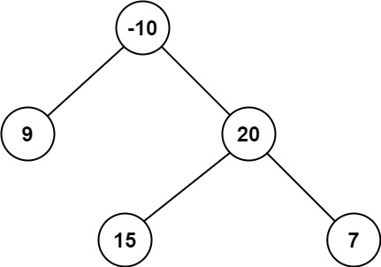
9+35+(-10)
-10
-1
9—>-10—>20—>15
9+15+20+（-10）=34
9
15+20=35
9
20
15
7
15
7
-10
9
15+20+7
15—>20—>7
15+20+7=42
9
20
15
7
15
7

Slide 6
用最少数量的箭引爆气球
1 3
points = [ [12,18] , [4,7] , [1,3] , [5,9] , [11,15] ]
points[i].length == 2
points[0]是左边界，points[1]是右边界
局部最优：当气球出现重叠，一起射，所用弓箭最少
怎么寻找有重叠的气球？
一个气球的左边界 > 上一个气球的右边界 无重叠
一个气球的左边界 <= 上一个气球的右边界 有重叠
排序
如果有多个气球重叠(>2)时，更新气球的右边界
4 7
5 9
7 12
14 18
0
11 15
12 18

